Slide 1
Взаимодействие ДОУ и семьи по физическому развитию и укреплению здоровья дошкольников
Тарабанько Л.А.,
воспитатель мдобу д/с № 4

Slide 2
Физическое образование ребенка есть база для всего остального. Без правильного применения гигиены в развитии ребенка, без правильно поставленной физкультуры и спорта мы никогда не получим здорового поколения.
А.В. Луначарский

Slide 3
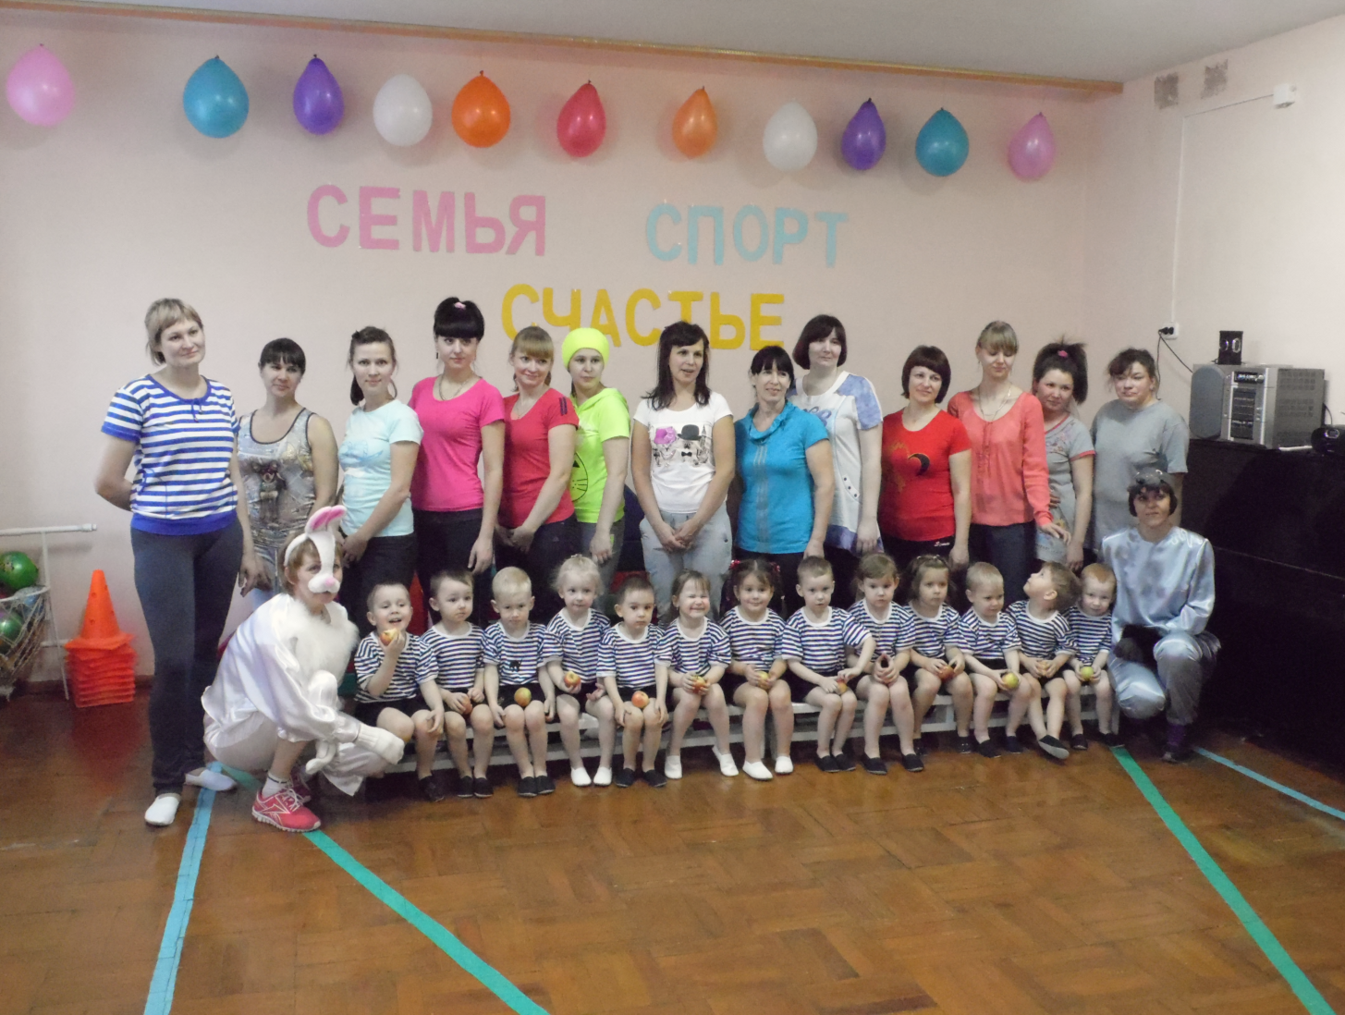
СЕМЬЯ СПОРТ СЧАСТЬЕ

Slide 4
Цель родительского клуба «ТриС»
Укрепление взаимодействия коллектива детского сада и семьи через нетрадиционные формы работы.
Задачи:
Повышать педагогическую культуру родителей в вопросах физического развития и воспитания ребёнка;
Активизировать интерес родителей и воспитанников к здоровому образу жизни и различным видам спорта;
Совершенствовать у детей и родителей физические умения и навыки в процессе совместных занятий;
Помочь родителям и детям ощутить радость от общей деятельности.
Сделать занятия интересными, востребованными, прививать интерес к выполнению физических упражнений, закреплять его и поддерживать.

Slide 5
Принципы работы детско-родительского клуба
1. Принцип открытости и доверия – предоставление каждому родителю возможности знать и видеть, как развиваются и живут дети в детском саду;
2. Принцип активности и сознательности – участие педагогов и родителей в поиске новых эффективных методов и целенаправленной деятельности по оздоровлению себя и детей.
3.Принцип комплексности и интегративности – решение оздоровительных задач совместно с родителями в системе всего учебно-воспитательного процесса и всех видов деятельности
4.Взаимодействие – согласованное установление взаимосвязи семьи и детского сада таким образом, чтобы действия одного партнера обязательно сопровождались соответствующими действиями другого.
5.Развитие и сотрудничество, т.е. включение родителей в развивающее педагогическое пространство как равноправных субъектов (наряду с воспитателями и специалистами как субъектами саморазвития и профессионального самосовершенства).

Slide 6
Родительский клуб «ТриС» - это:
минимум теории – максимум практики
активный поиск решений
взаимодействие педагогов, родителей и детей
использование видео, мультимедийных презентаций
педагоги
родители
дети

Slide 7
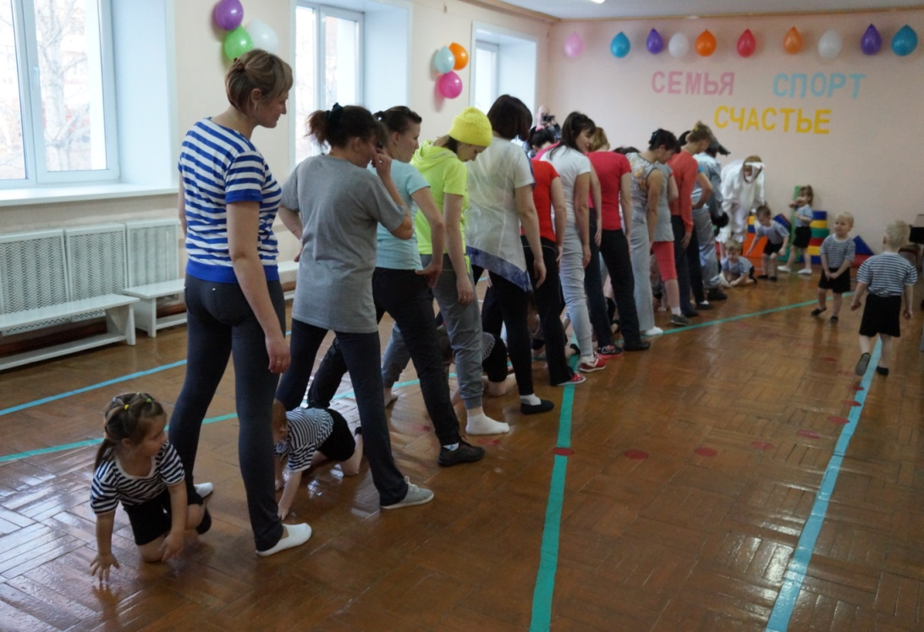
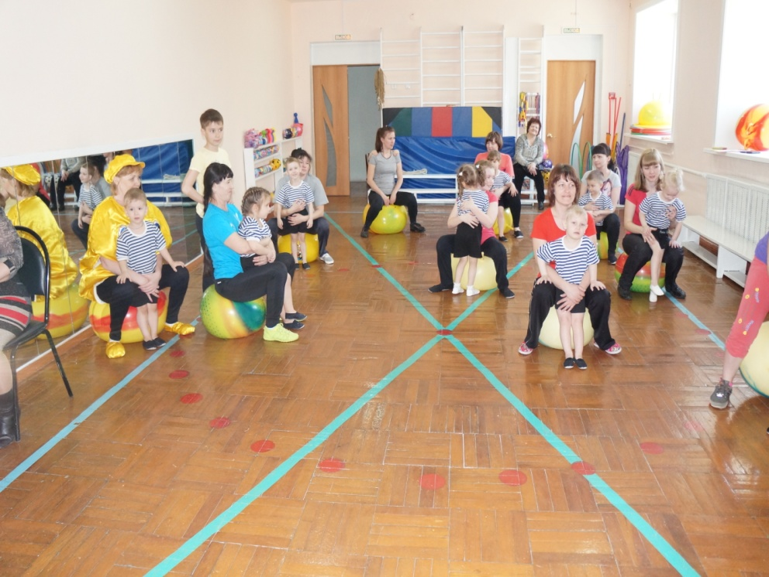

Slide 8
ПРОГРАММА ДЕТСКО-РОДИТЕЛЬСКИХ ЗАНЯТИЙ:
разминка(5-10 минут в зависимости от возраста детей);
специальные упражнения и игровые задания для профилактики нарушений опорно-двигательного аппарата (5 – 10 мин.);
обще развивающие упражнения в парах;
гимнастика на фитболах (делают дети, мамы помогают)
закрепление основных видов движений;
упражнения с мячом, и другими атрибутами;
заключительная часть: совместные подвижные игры и эстафеты,
разучивание музыкально-ритмических упражнений (упражнения на степах).

Slide 9
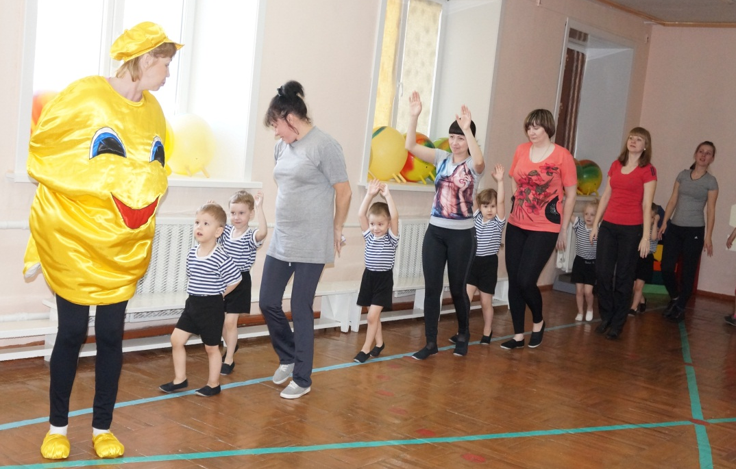
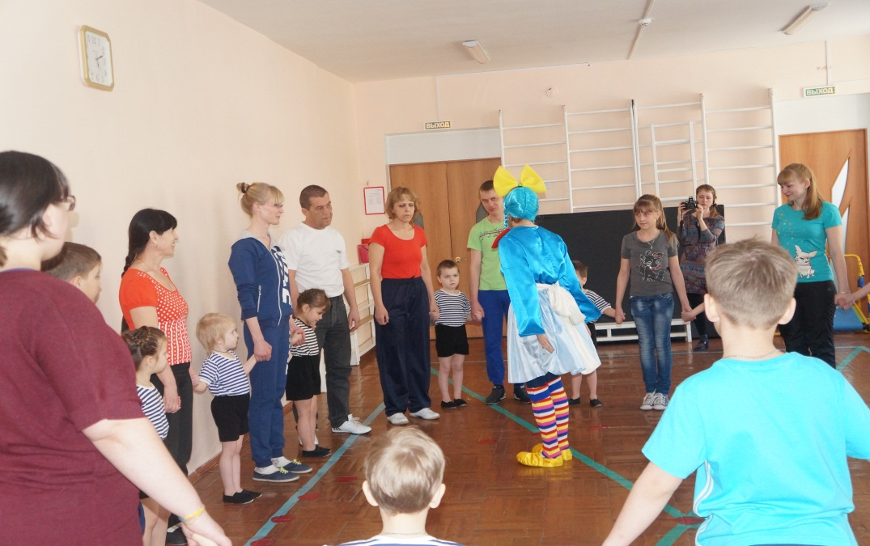

Slide 10
Ожидаемые результаты:
Родители становятся партнерами педагогов, активными участниками воспитательно-образовательного процесса;
Распространение положительного семейного опыта воспитания ребенка;
Повышение психолого-педагогической культуры родителей;
Развитие физических способностей детей и родителей в совместной деятельности;
Создание положительной эмоциональной среды общения между детьми, родителями и педагогами.

Slide 11
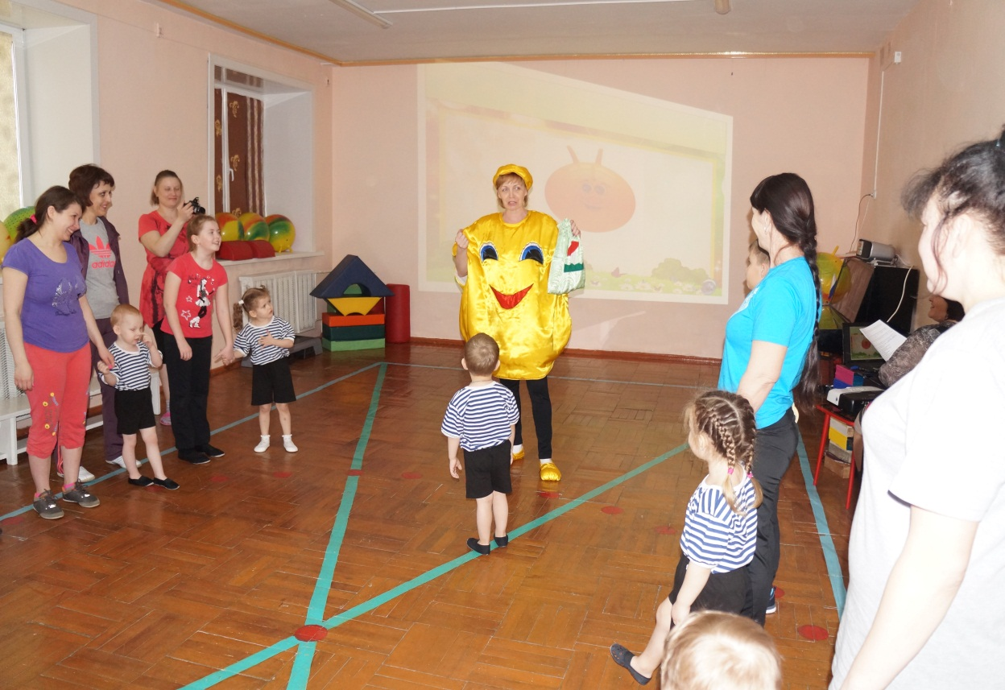
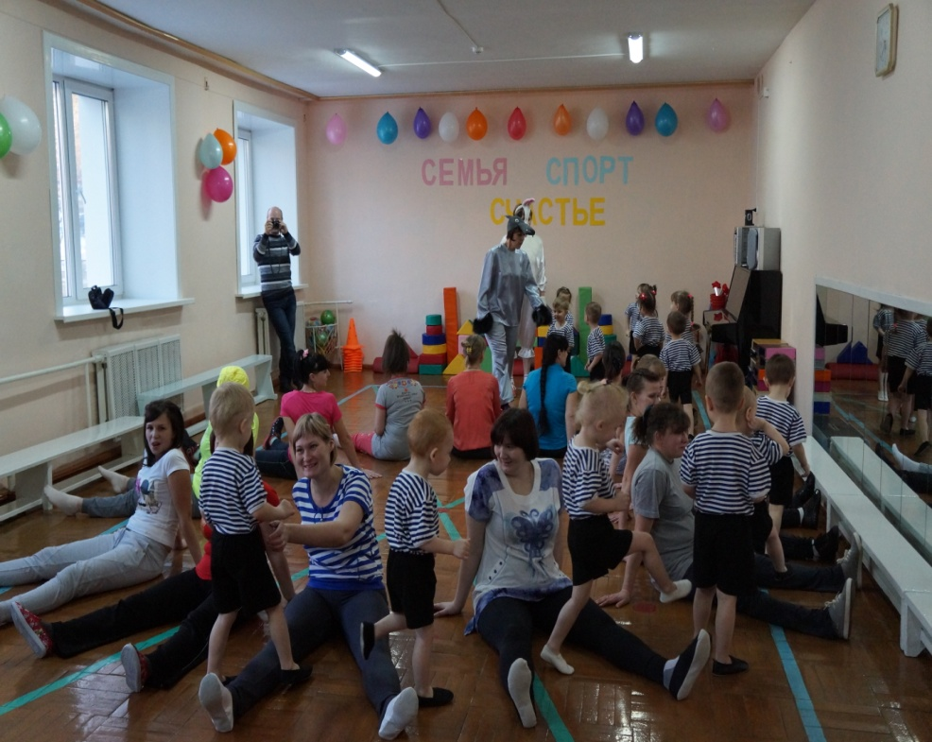

Slide 12
Спасибо за внимание и…..

